Slide 1
Презентация к уроку по истории Древнего мира выполнила учитель истории МБОУ «СОШ№17» г.Усолье-Сибирское Иркутской области

Slide 2
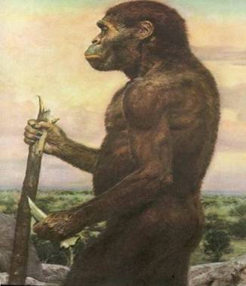
Древнейший человек (австралопитек)

Slide 3
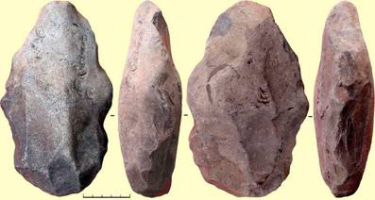
Орудие - рубила

Slide 4
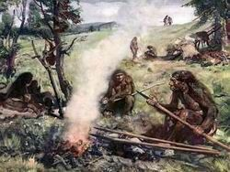
Древнейшие люди изготавливают копья

Slide 5
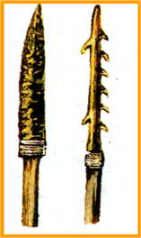
Составное оружие: копье и гарпун

Slide 6
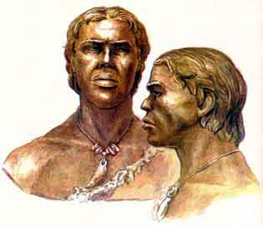
Человек разумный 40 тыс. лет назад

